Slide 1
Решение задач на нахождение части числа, нахождение числа по его части. Сравнение дробей (урок математики, 4 класс)
Автор презентации
Юрасова Татьяна Алексеевна
учитель начальных классов ГБОУ СОШ №3 г.Новокуйбышевска Самарской области

Slide 2
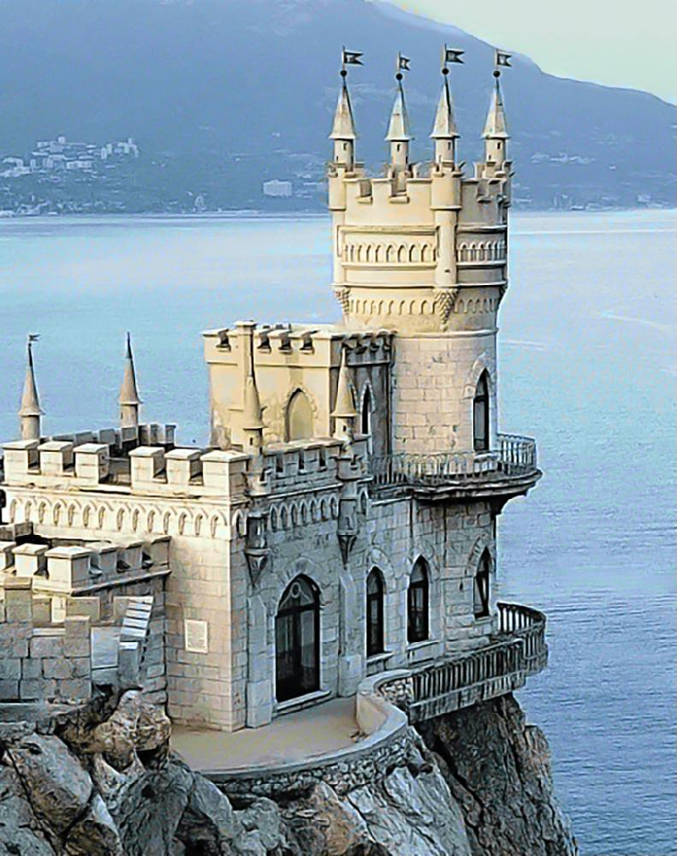
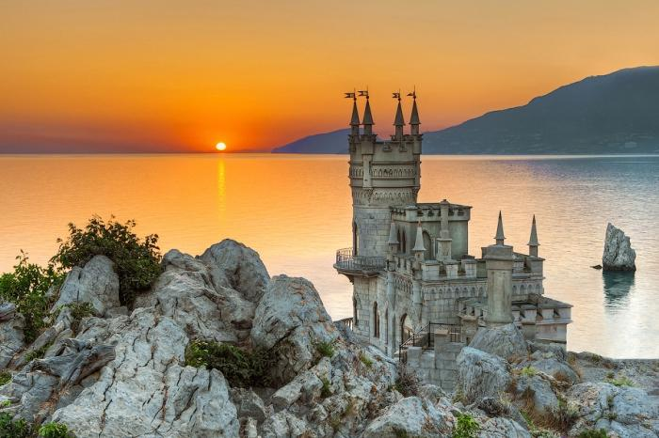
Ребята, предлагаю вам отправиться в далекое путешествие к древнему замку. Поговаривают, что замок тот полон сокровищ, но самое главное- это сообщение к которому должен прийти победитель. Вам предстоит пройти лабиринты, где буквально на каждом углу поджидают разнообразные преграды. Придется проявить свою сообразительность и скорость мысли. На некоторых этапах вас ждут вовсе не монстры и не призрак, а различные головоломки. Лишь разгадав их, вы сможете отправиться дальше. Скорее в путь - сообщение уже ждёт вас!

Slide 3
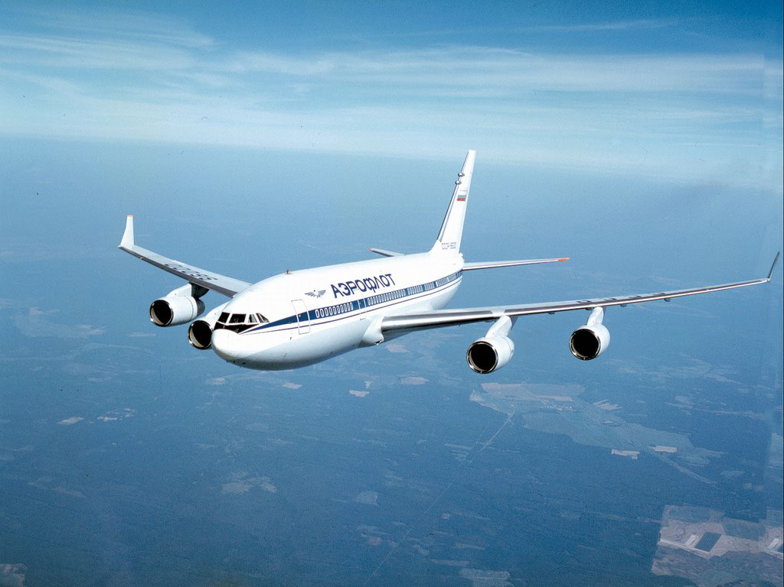
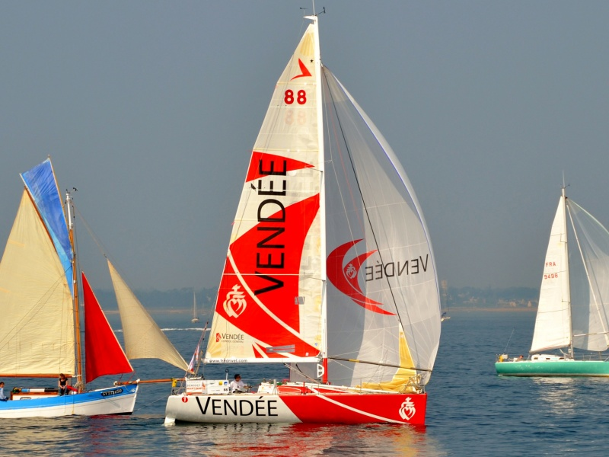
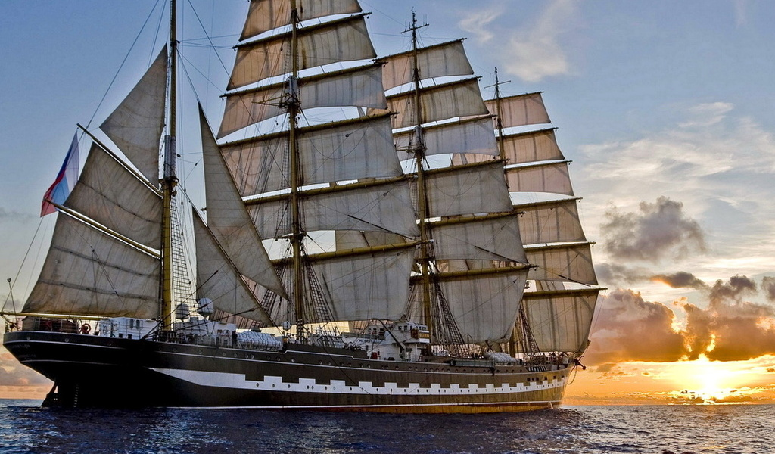
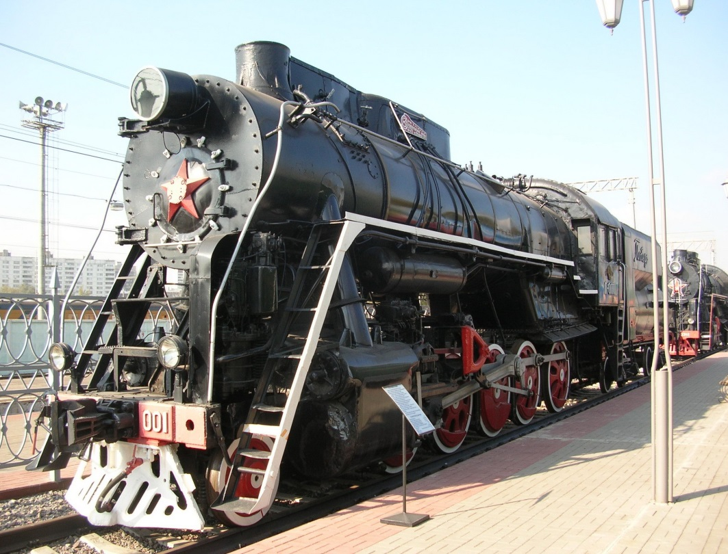

Slide 4
Выбор ответа: 1. А Т Х Я 2. К И Н С У Р А П 3. З О В О Р А П 4. Т Ё Л О М А С

Slide 5
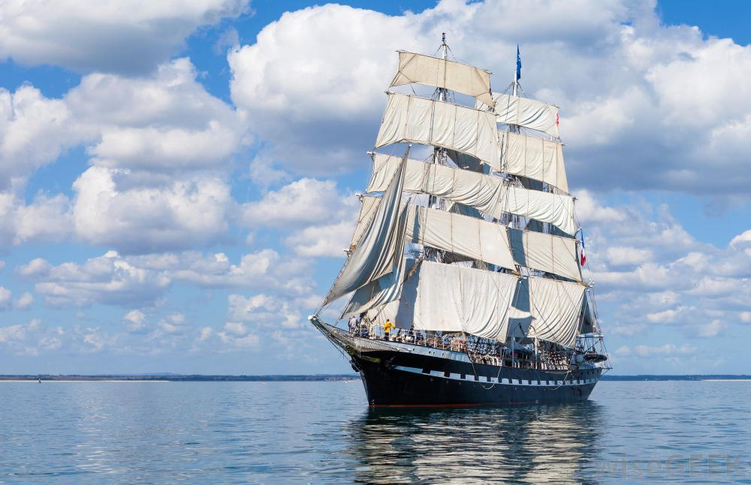
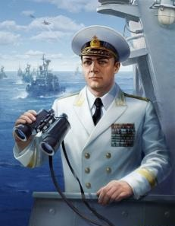
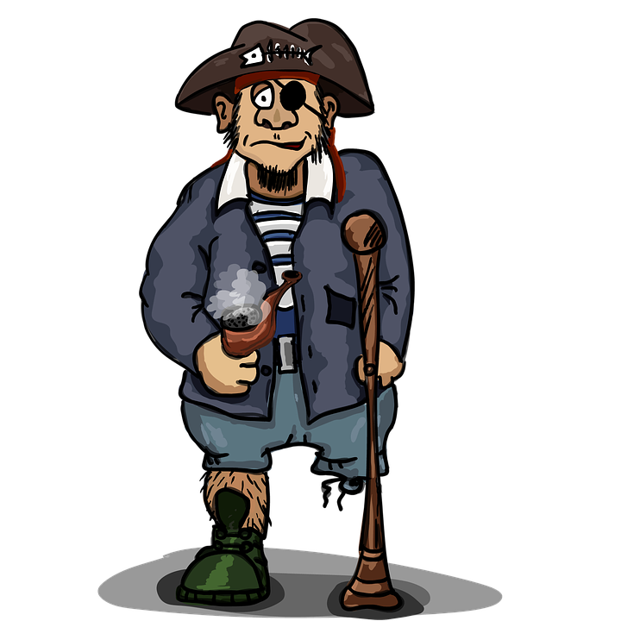

Slide 6
$\frac{7}{5}$ и $\frac{4}{9}$ $\frac{8}{11}$ и $\frac{8}{15}$ $\frac{7}{5}$ и $\frac{5}{7}$
2$\frac{1}{3}$ и 1$\frac{2}{3}$ 28% и $\frac{12}{100}$
a -$\frac{1}{4}$ и a - $\frac{3}{4}$ $\frac{6}{10}$ - n и $\frac{6}{15}$ - n

Slide 7
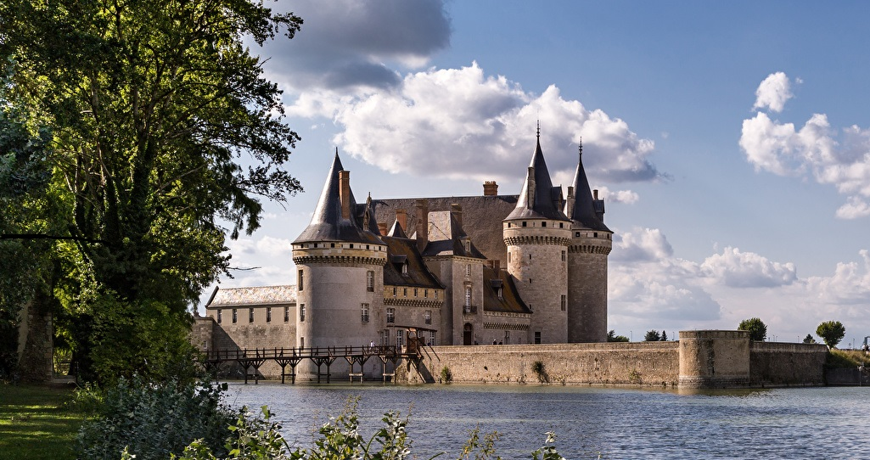
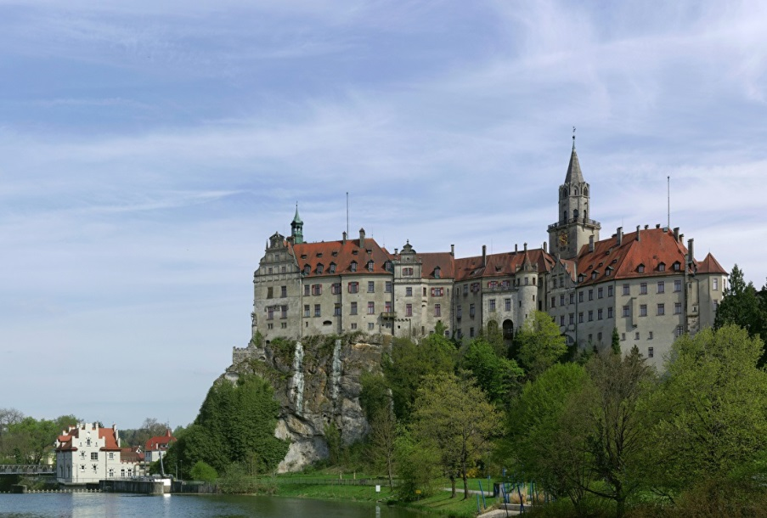
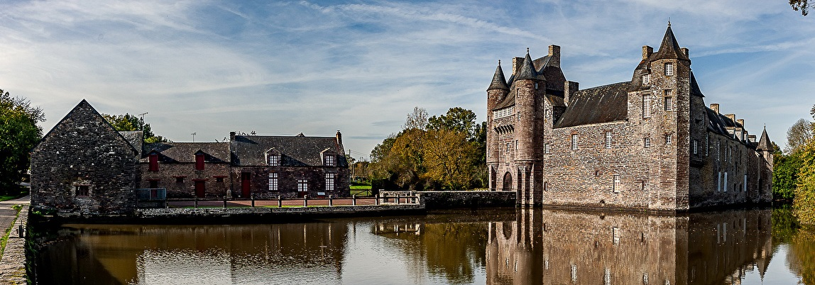
9 12 15

Slide 8
7$\frac{2}{15}$ - ( 4 - 3$\frac{7}{15}$ ) + 2$\frac{6}{15}$ =

Slide 9
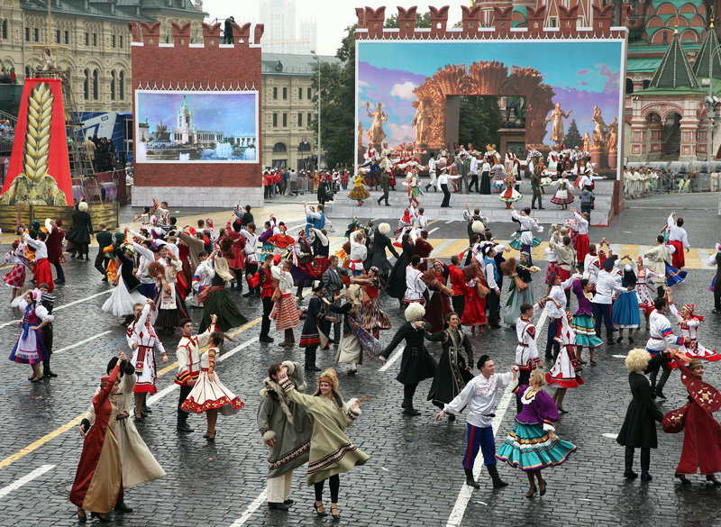

Slide 10
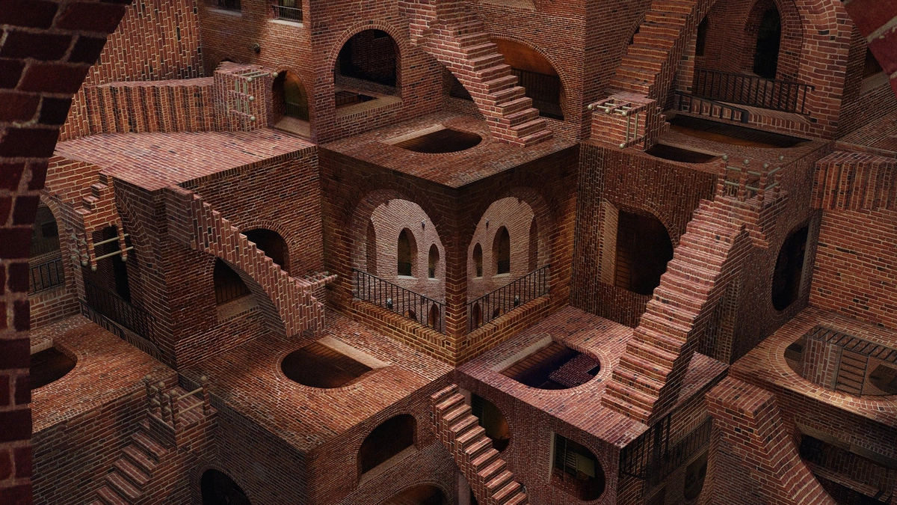
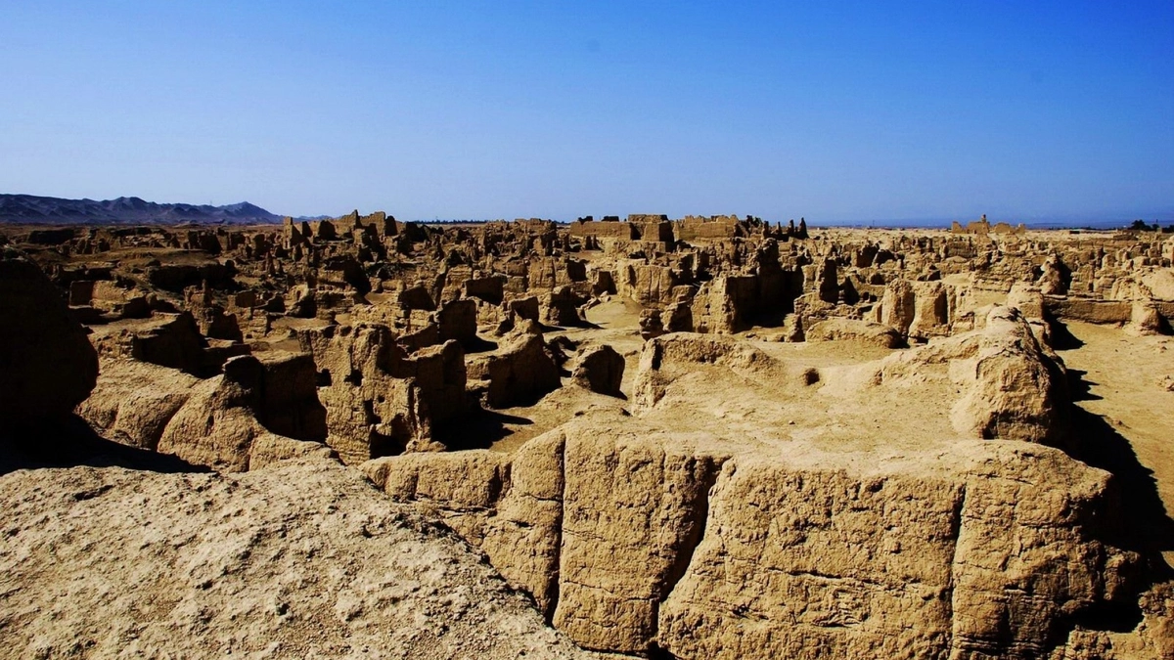
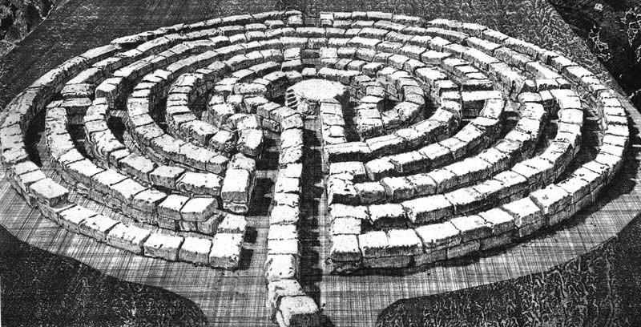
5400 3890
6864

Slide 11
Для строительства первого лабиринта использовали 5500 золотых слитков. 78% от первого количества понадобилось для второго лабиринта. А количество слитков второго лабиринта - это $\frac{5}{8}$ третьего лабиринта. Найдите из скольких слитков состоит второй и третий лабиринт. И решите куда вам идти.

Slide 12
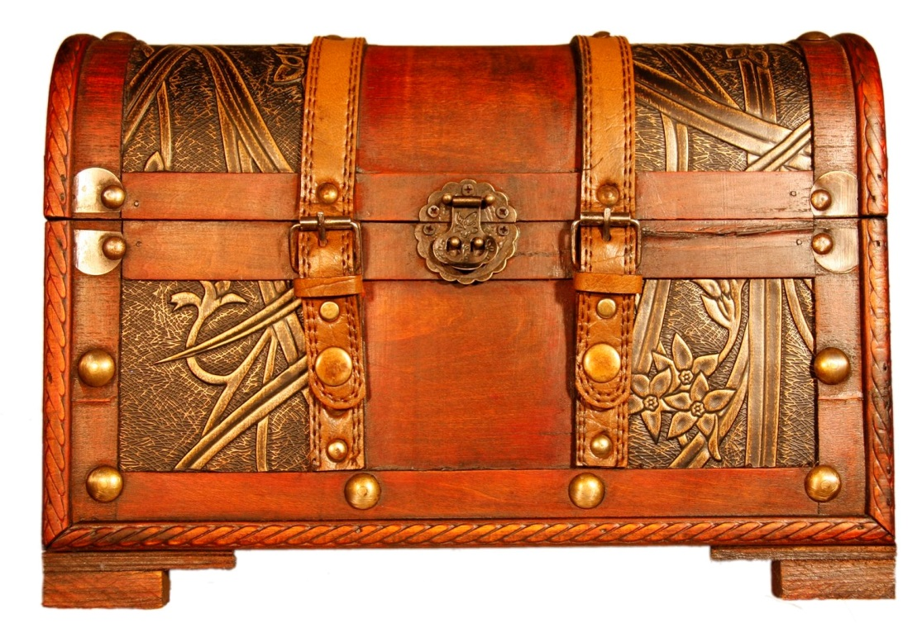
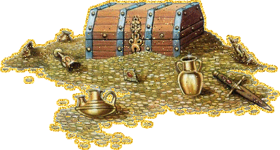

Slide 13
Составь круговую диаграмму: $\frac{2}{12}$ круга - аметисты, $\frac{2}{8}$ круга - жемчуга, $\frac{3}{36}$ - изумруды, $\frac{3}{9}$ - рубины. Остальная часть круга - алмазы.

Slide 14
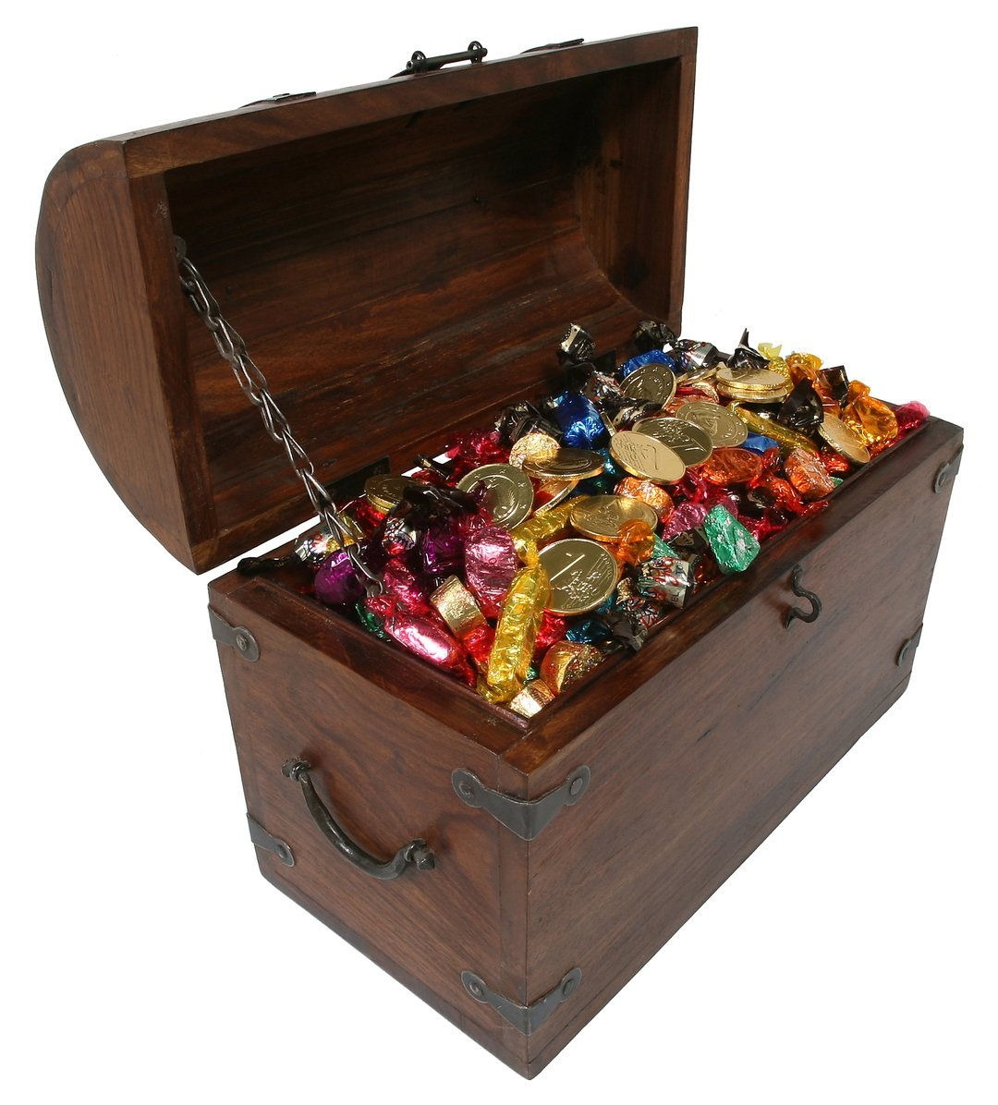
Молодцы!
Желаю, ребята, учиться считать.
Делить, умножать, прибавлять, вычитать.
Запомните все, что без точного счёта.
Не сдвинется с места любая работа,
Без счёта не будет на улице света,
Без счёта не может подняться ракета,
Без счёта письмо не найдёт адресата,
И в прятки сыграть не сумеют ребята.
Считайте, ребята, точнее считайте.
Решайте и большее в мире узнайте!

Slide 15
Используемые ресурсы 1. Учебник Демидова Т.Е., Козлова С.А., Тонких А.П. Математика. Учебник для 4-ого класса в 3-х частях. - М.: Баласс, 2016. 2. Козлова С.А., Гераськин В.Н., Рубин А.Г., Самойлова Е.А. Дидактический материал к учебнику «Математика» для 4-го класса. - М.: Баласс 2015. 3. http://www.2fons.ru/download/80782/1024x600/ 4. http/ /7fon.org/Картинки/ 5. http://zema.su/photo/tag/nasha-armiya/4005 6. http://www.1zoom.me/ru/ 7. www.school2100.ru

